Slide 1




Slide 2
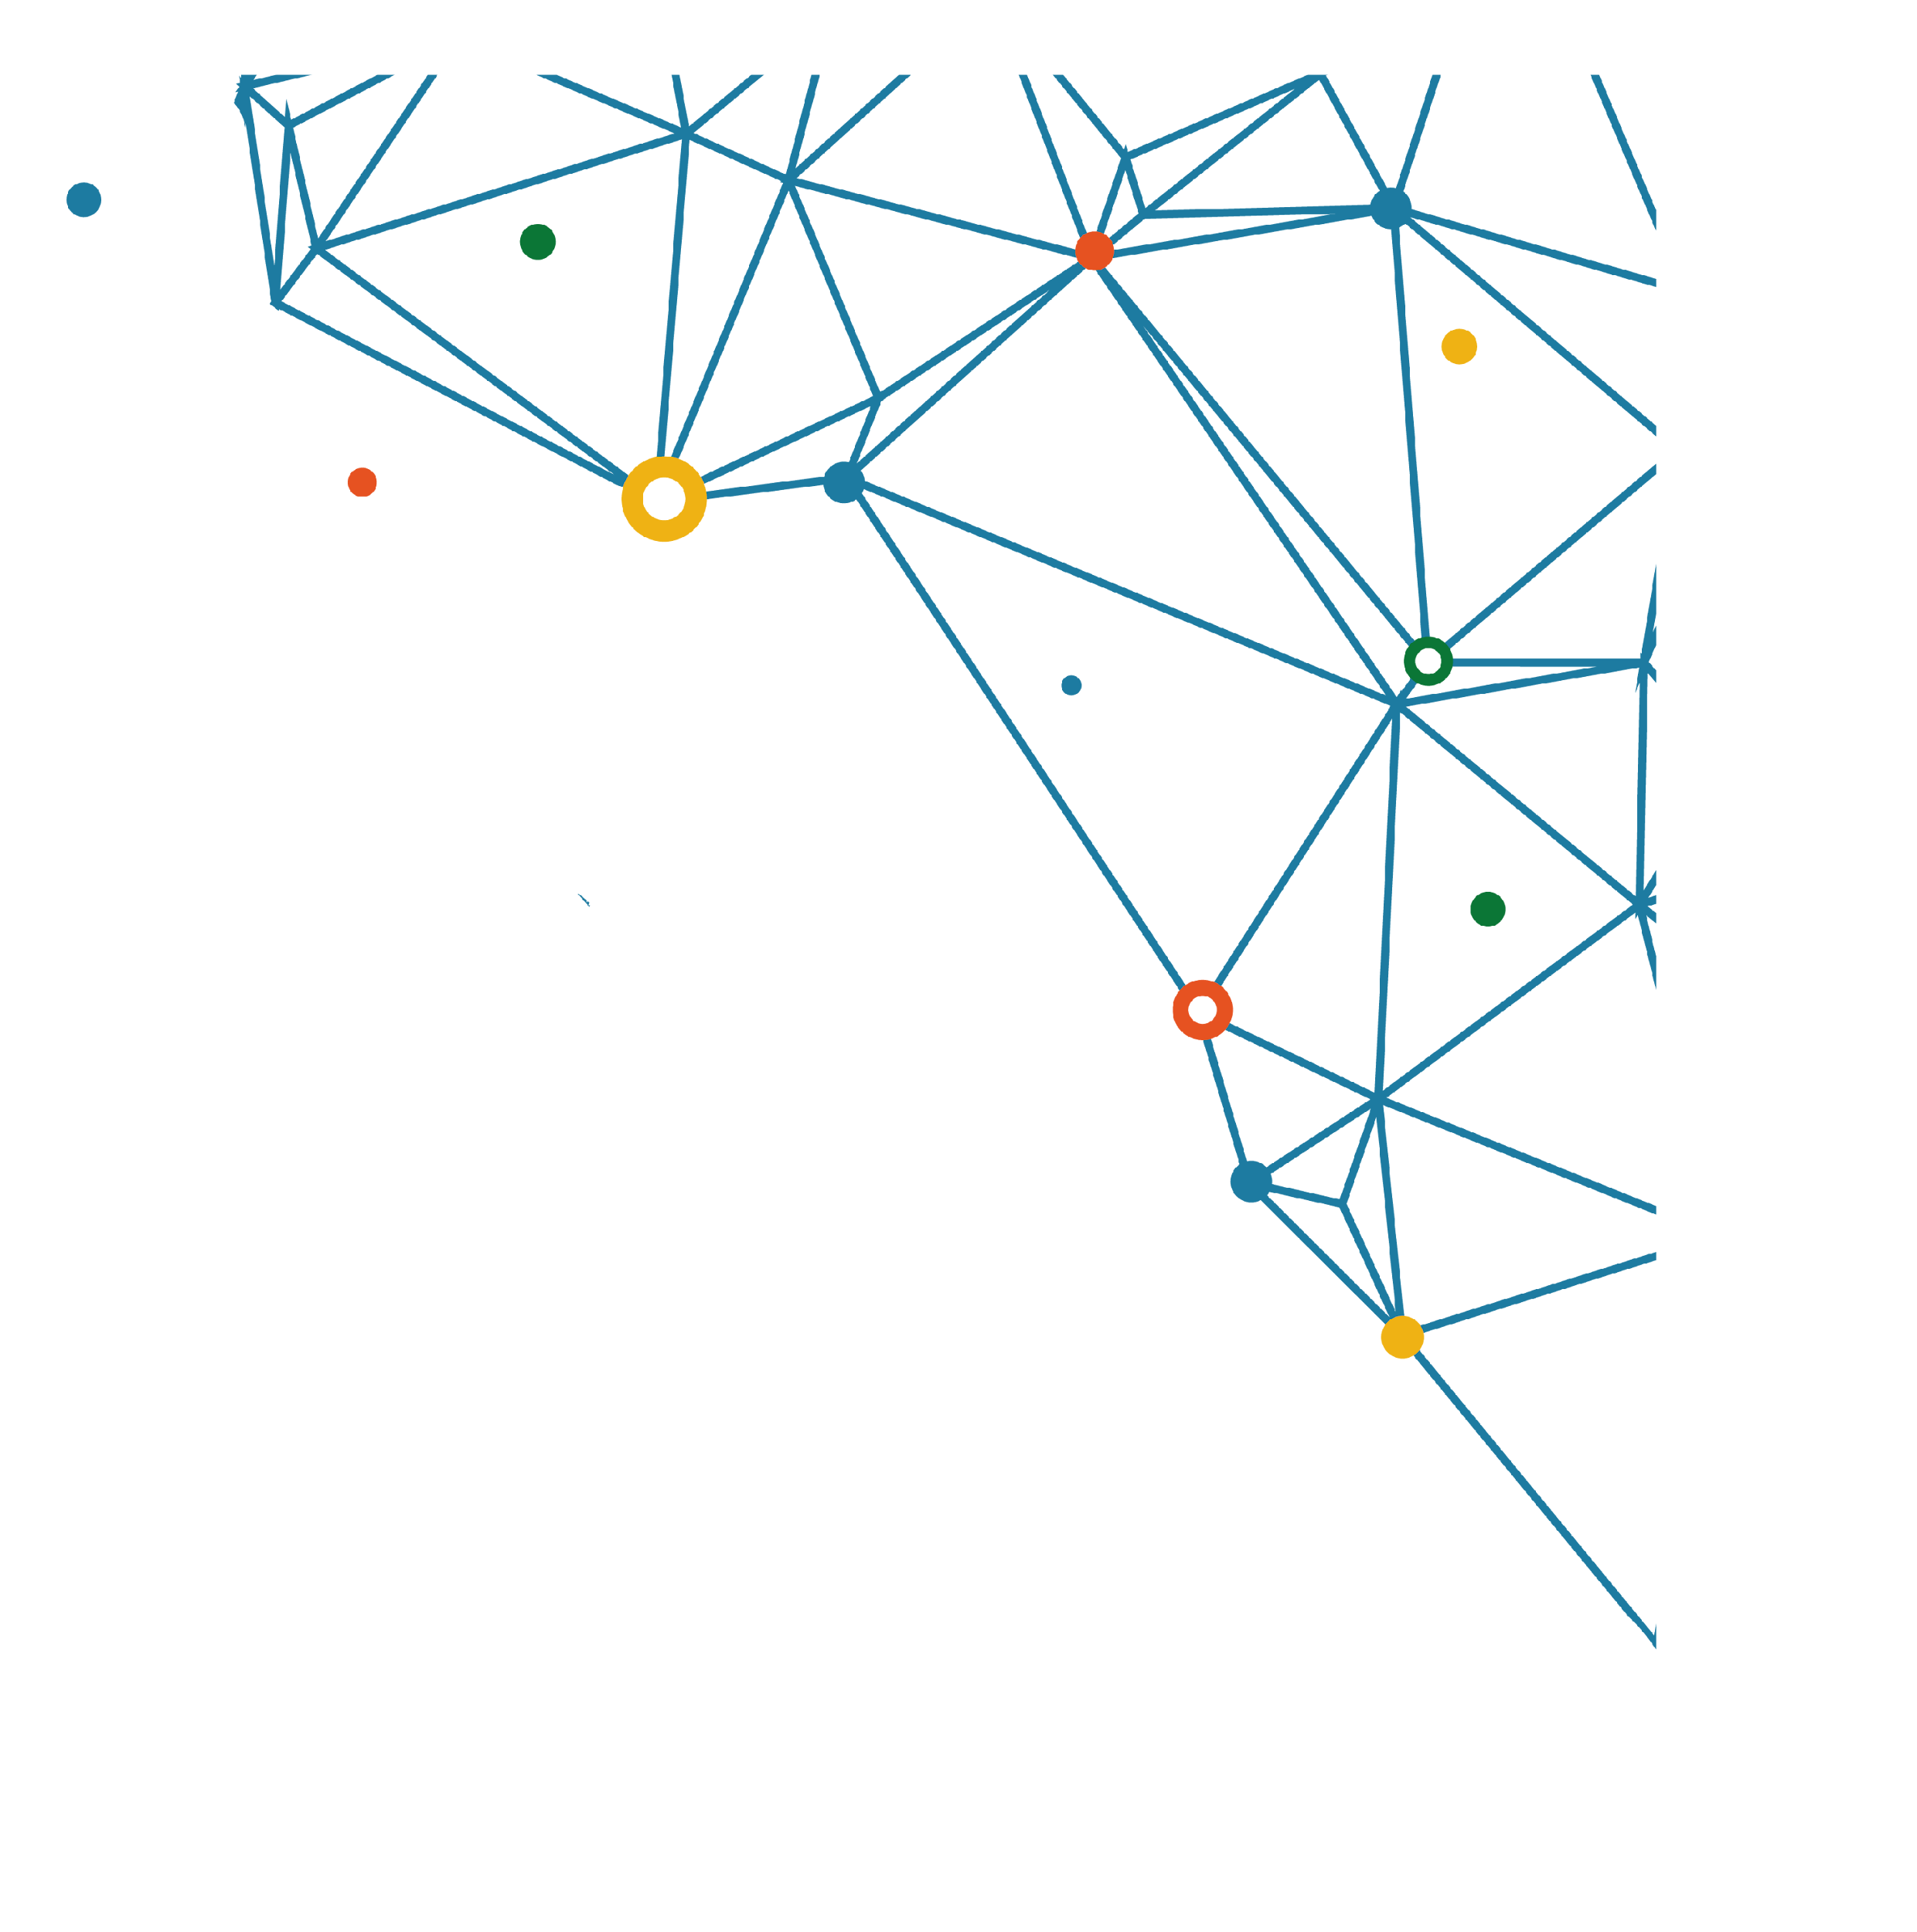



Slide 3
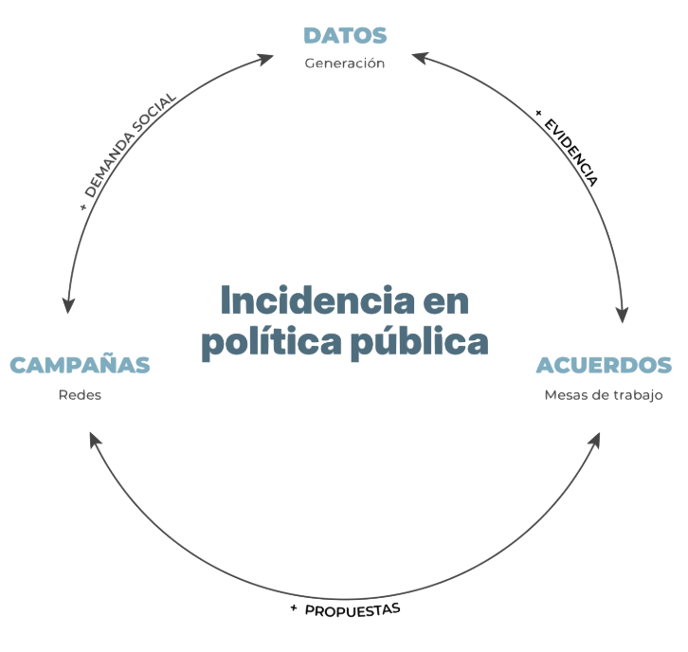
NUESTRO MODELO
Una mirada sistémica del sistema educativo
Foco en indicadores
Impacto a gran escala

Slide 4





El caso: la incidencia en políticas de alfabetización en Argentina

Slide 5
El punto de partida
1 dato:
1 de cada 2 chicos de tercer grado no comprende un texto simple (ERCE 2019)
1 objetivo:
Que todos los chicos de tercer grado alcancen niveles adecuados de comprensión lectora

Slide 6

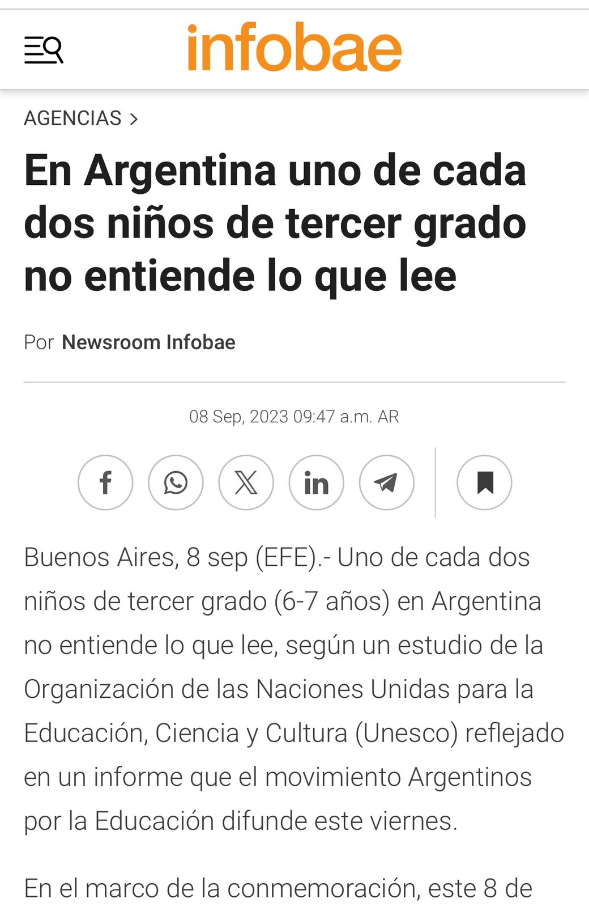
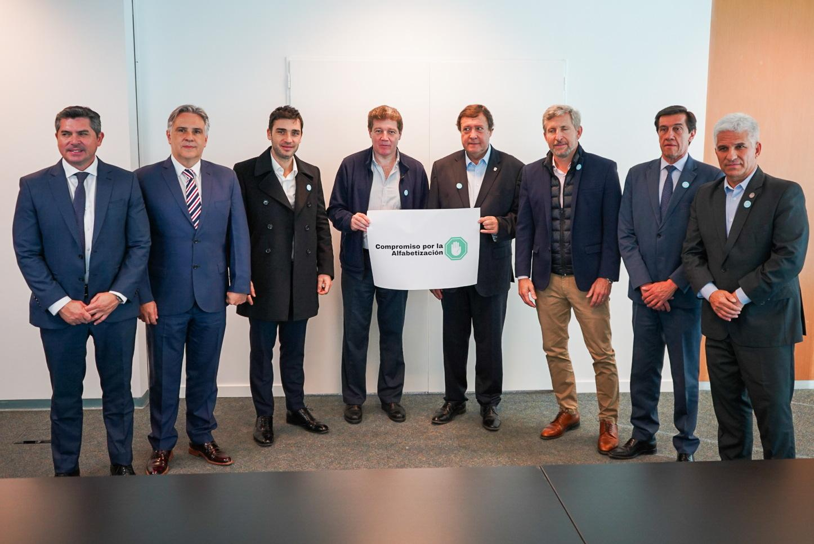
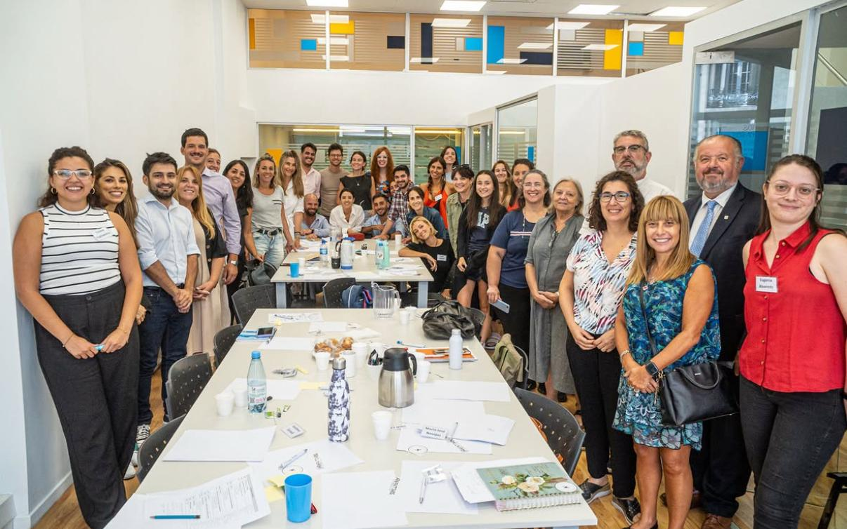
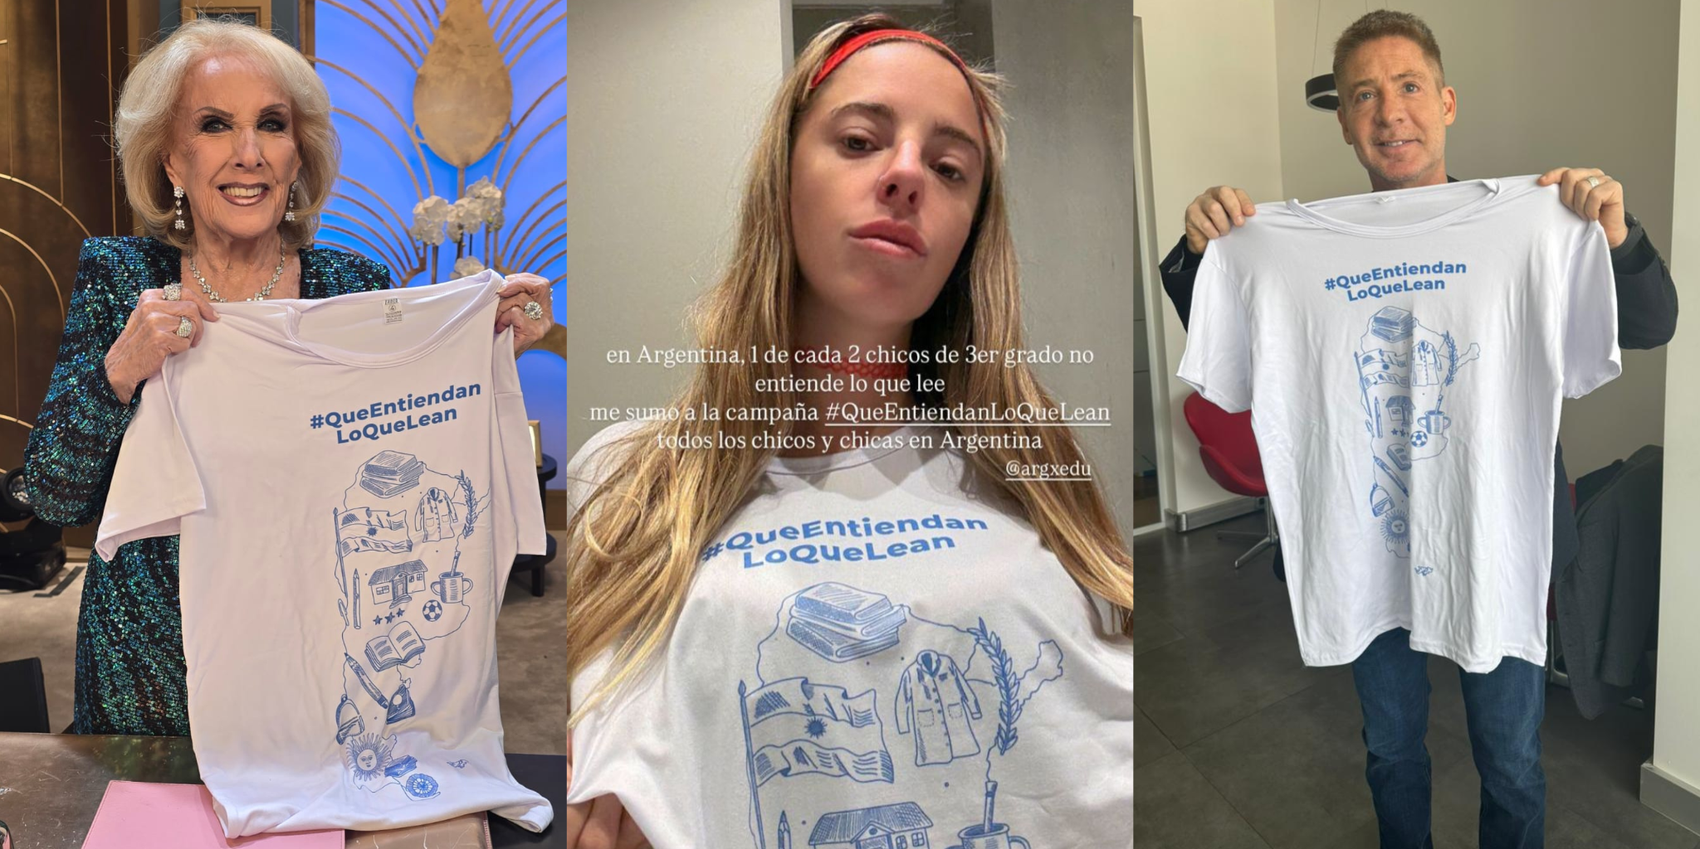


Las etapas del proceso de incidencia
Concepto
Foco anual
Posicionamiento
2023
2) Compromisos
2023-2024
3) Monitoreo
2024-2025
Propósito
Lograr compromisos de dirigencia política
Incentivar cumplimiento de los compromisos
Visibilizar el problema
- Crear colectivo - 200 orgs
- Difundir evidencia
- Hito masivo demanda social
- Candidatos a Presidente
(Presidente Milei)
- Gobernadores electos
(Gira 24 provincias)
- Ministros en ejercicio
-Lanzamiento Unidad de incidencia y Hoja de Ruta
Monitoreo de planes
- Reconocimiento a gobernadores + compromiso
Principales acciones
Conciencia de la crisis nacional de comprensión lectora
La comprensión lectora se vuelve la prioridad de la política educativa
Desarrollo de políticas federal y provincial
Resultados

Slide 7
La Campaña Nacional por la Alfabetización
La Campaña Nacional por la Alfabetización
#QueEntiendanLoQueLean
EVALUACIÓN 3° grado
ANUNCIO
2.500 M USD
3er HITO
#QELQ
COMPROMISO
GOBERNADORES
200 organizaciones
18 gobernadores
2do HITO
#QELQ
ACUERDO
CFE
COMPROMISO PRESIDENCIAL
6 candidatos
presidenciales
1er HITO
#QELQL
- 128 organizaciones
- 200 personalidades
- 30 millones de impactos
ENCUENTRO FUNDACIONAL
25 líderes
Hoja de ruta y reconocimientos
Gira federal 24 provincias
Monitoreos de implementación
2023
2024
2025

Slide 8
El antes y el después
El antes y el después
Componente
Compromiso político con sociedad civil
Política nacional
Políticas provinciales
2023
Nulo
Inclusión (Política de “La Hora Más”)
Dispersas
2025
Firma compromiso por la Alfabetización 6 Candidatos a Presidente - Presidente Milei 18 Gobernadores 24 Ministros
Lanzamiento Plan Nacional de Alfabetización Unidad de alfabetización Inversión USD 2500 M Evaluación Nacional 3er grado
Implementación políticas de alfabetización en 24 provincias Foco en capacitación docente Distribución de recursos Pruebas provinciales (3 vs. 21)

Slide 9


Slide 10



Marco para la incidencia en política educativa

Slide 11

Un enfoque posible - Incidencia + implementación
Un posible enfoque - incidencia + implementación
Incidencia
Organizaciones del 3° sector articuladas impulsan estrategias de incidencia para generar compromiso del poder político para la formulación, implementación y continuidad de políticas públicas
Agenda sistémica
Apoyo a la implementación
Organizaciones del 3° sector articuladas apoyan técnicamente el diseño, implementación y continuidad de políticas públicas transformadoras en los territorios

Slide 12
Un marco conceptual para la incidencia
Un marco conceptual para la incidencia
CIMIENTOS
PILARES/EJES
RESULTADOS
7
1
2
3
6
Agenda sistémica
Una hoja de ruta para lograr transformaciones a escala y sistémicas en la educación.
Función:
- Habilita articulación de sociedad civil
- Favorece monitoreo políticas educativas
Componentes:
1)Prioridades
2)Recomendación
3)Indicadores
4)Metas
5)Responsables
Articulación
Coordinación de OSCs para lograr el cumplimiento de la agenda.
Condiciones para “impacto colectivo”:
1) Agenda
2) Medición
3) Refuerzo mutuo
4) Comunicación continua
5) Soporte troncal
Esfuerzos::
- Incidencia
- Implementación
Legitimidad
El reconocimiento de una autoridad como válida.
Función:
- Habilita la incidencia en distintos ámbitos
Tipos:
- Técnica
- Mediática
- Política
Campañas de demanda social
implican la concatenación de acciones concretas que se dirigen a concentrar esfuerzos para lograr demandas concretas.
Proceso
Miden la efectividad de una organización en ejecutar sus acciones de incidencia
Transfor-
mación
Miden la transformación del sistema educativo
Se identifican con los indicadores de la agenda
5
Incidencia directa:
Se identifica con las conversaciones que se desarrollan con decisores de política educativa, en el marco de relaciones en constante evolución (o involución).
4
Capacidad de incidencia
Permite evaluar la capacidad de incidencia de una organización o coalición de organizaciones en base a los componentes previos
Monitoreo público:
Refiere a los informes en base a evidencia y otras acciones con visibilidad mediática que monitorean el avance o no de la agenda sistémica.

Slide 13


Aplicación del marco conceptual para producir transformaciones

Slide 14
ACUERDO POR LA EDUCACIÓN, nuestra agenda sistémica
En un año, entre 2023 y 2024…
Más de 200 entrevistas a referentes educativos, políticos, sindicales, empresariales, sociales y religiosos de todas las regiones del país.
7 mesas de trabajo técnico-políticas con más de 60 referentes y especialistas consultados en un proceso de trabajo colaborativo y consultivo.
Revisión de literatura académica nacional, regional e internacional. Análisis de más de 150 informes del Observatorio de Argentinos por la Educación.
Se presentó el 10 de septiembre de 2024 en “La Noche de la Educación” ante gobernadores, ministros, legisladores, líderes sociales, sindicalistas, empresarios, comunicadores y referentes de la educación y la cultura

Slide 15


Incidir: organizaciones articuladas impulsan estrategias de incidencia para generar compromiso del poder político para la formulación, implementación y continuidad de políticas públicas.
Apoyar la Implementación: organizaciones articuladas apoyan técnicamente el diseño, implementación y continuidad de políticas públicas transformadoras en los territorios.

Slide 16
LAS 10 PRIORIDADES DEL ACUERDO
Respecto de las urgencias de los niveles obligatorios
1.
1. Ampliar la cobertura del nivel inicial.
2. Priorizar la alfabetización inicial en el nivel primario.
3. Acompañar las trayectorias en el nivel secundario y lograr terminalidad con calidad.
Respecto de la gestión a escala del sistema
1. Fortalecer el gobierno de la educación.
2.
2. Lograr una inversión suficiente y de calidad.
3. Producir más y mejor información y evaluación educativa.
4. Potenciar la formación, la carrera y el salario de los docentes.
Respecto a la transformación en las escuelas
3.
1. Robustecer los tiempos, los espacios y las condiciones para el aprendizaje.
2. Mejorar la gestión escolar.
3. Priorizar los contenidos curriculares socialmente relevantes.

Slide 17


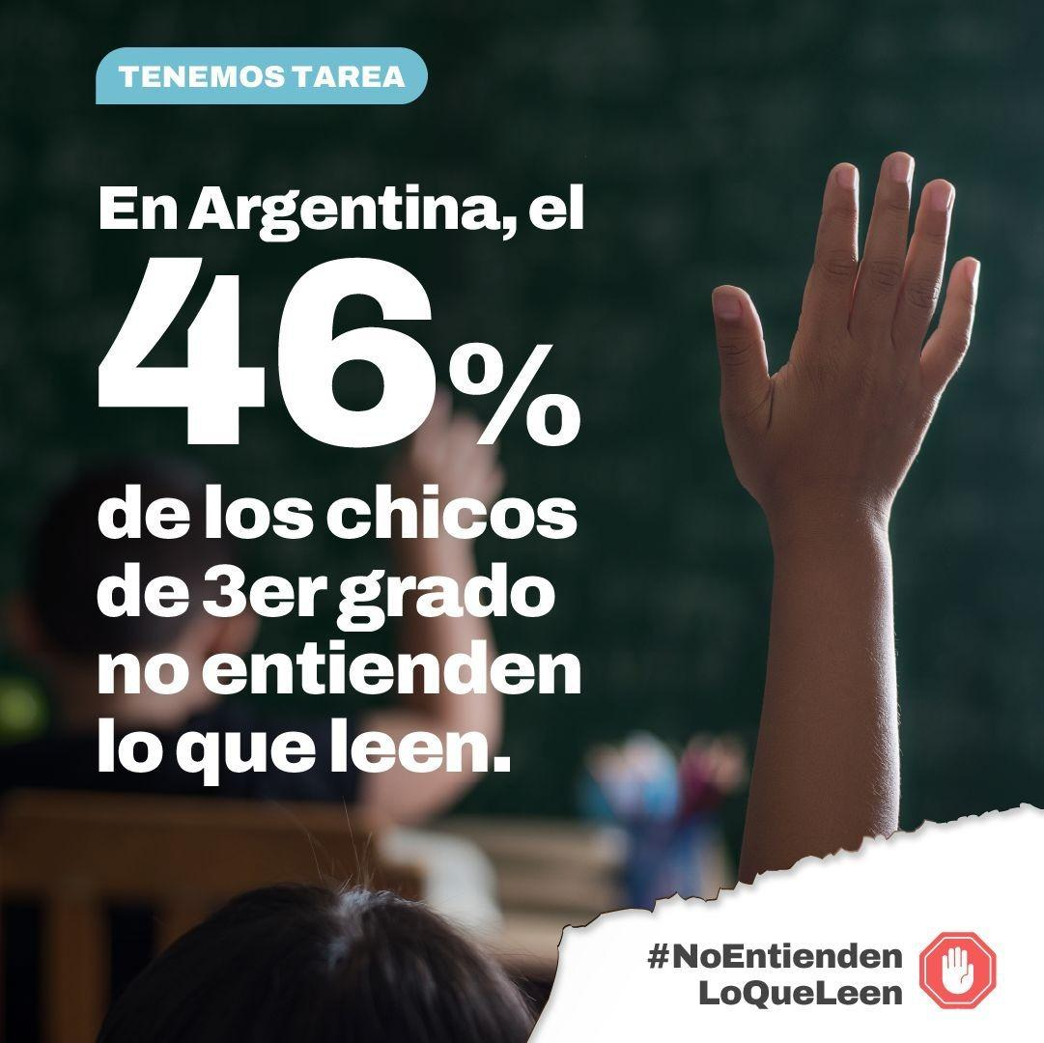


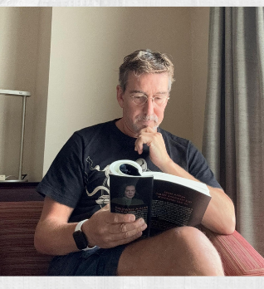

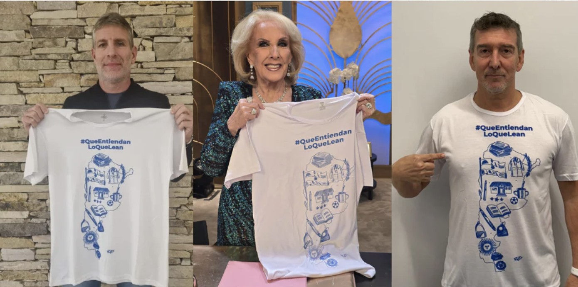



Los 3 pilares en el marco de la Campaña
Los 3 pilares en el marco de la Campaña
ACCIÓN
Monitoreo
público
-Descripción de planes
- Aprendizajes
- Métodos
- Evaluaciones
- Evolución de planes
INFORMES ANUALES:
Incidencia
directa
COMPROMISO NACIONAL
COMPROMISO PROVINCIAL
18/24 gobernadores
RECONOCIMIENTO
4/24 provincias
13/24 gobernadores comprometidos
METAS Y RESULTADOS
2do Hito #QELQL
3er Hito #QELQL
Campaña
2023
2024
2025
EFECTO
Sistema
educativo
Acuerdo CFE
1 plan Nacional
24 planes provinciales
US$2500 millones al comprometidos para Alfabetización
Pruebas Aprender en 3er grado

Slide 18
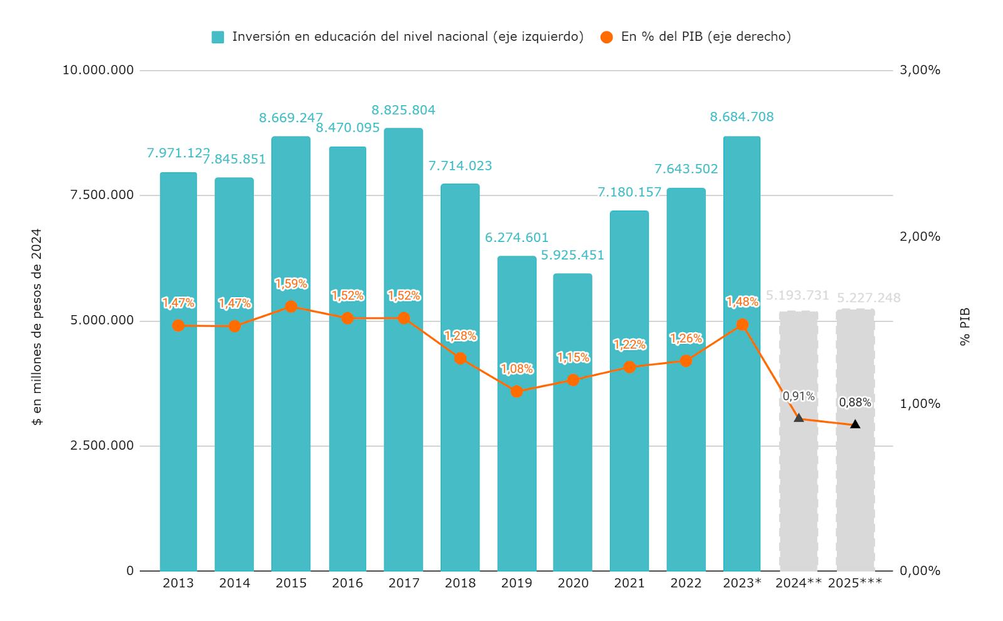
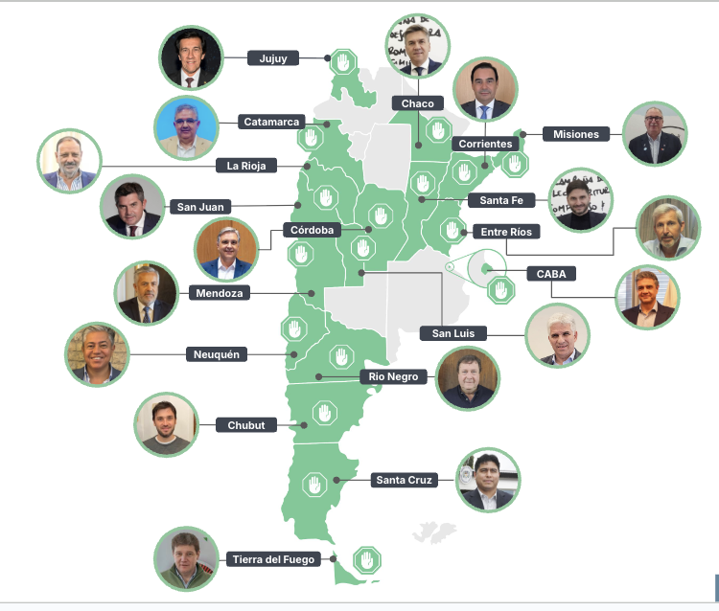
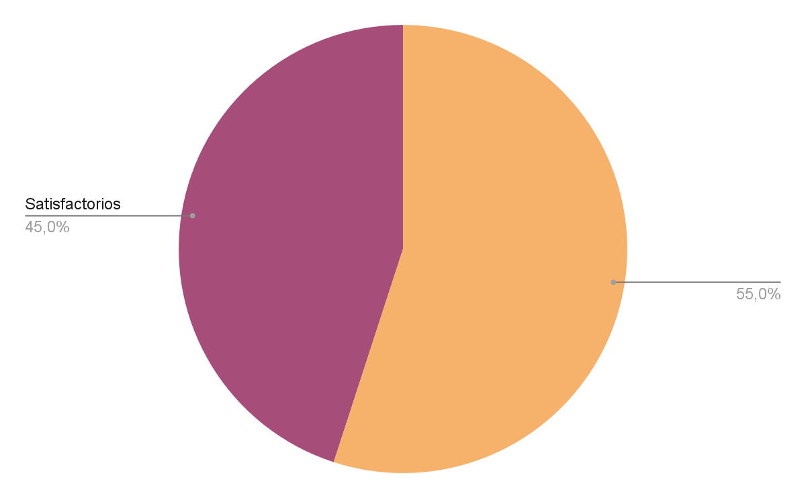
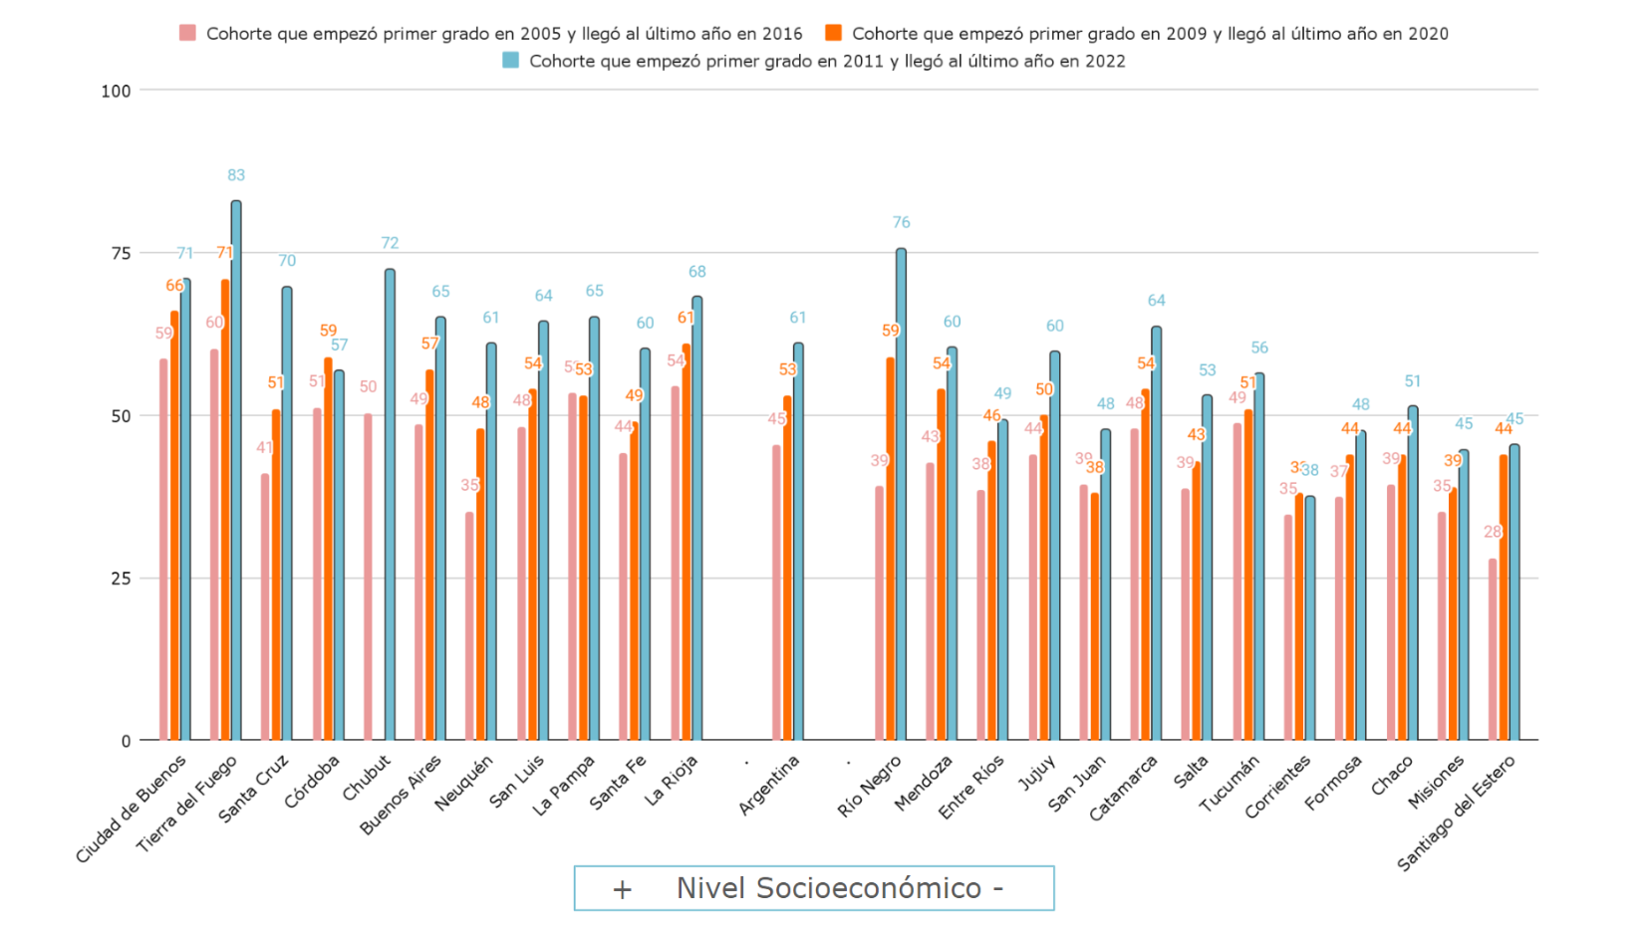
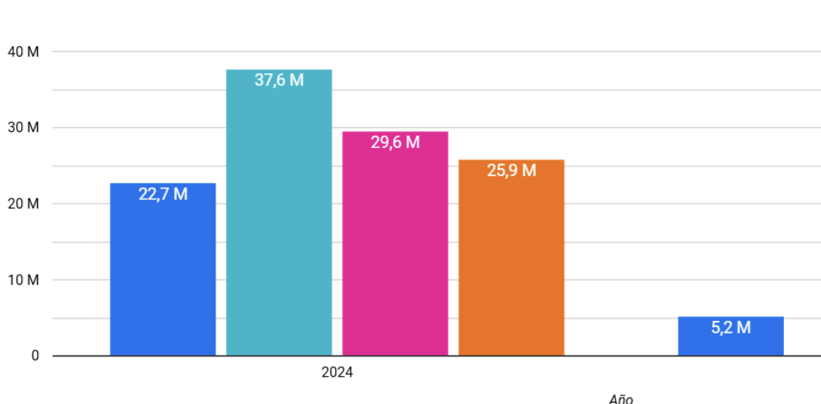
Los 3 pilares en el marco de la Campaña
Resultados: de proceso y transformacionales
Resultados de proceso
Resultados transformacionales
1. % de inversión sobre PBI
1. Cantidad de adhesiones a la agenda
100
200
2. Cantidad de gobernadores adheridos al Compromiso por la Alfabetización
2. % alumnos aprobados en pruebas Aprender
3. Cantidad de impactos en prensa
3. Porcentaje de estudiantes que finalizan en tiempo y forma

Slide 19
¡Muchas gracias!
Contacto:
fdelcarpio@argentinosporlaeducacion.org

